Slide 1
МИНИСТЕРСТВО ОБРАЗОВАНИЯ РЕСПУБЛИКИ БЕЛАРУСЬ
Учреждение образования «Гомельский государственный университет
имени Франциска Скорины»
Геолого-географический факультет
Кафедра геологии и географии
ХАРАКТЕРИСТИКА РОДНИКА «ГОЛУБАЯ КРИНИЦА»
Исполнитель: студентка группы ГР-51 Орлова О.Д.
2016 г.

Slide 2
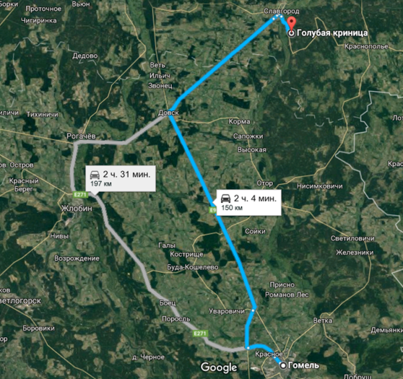
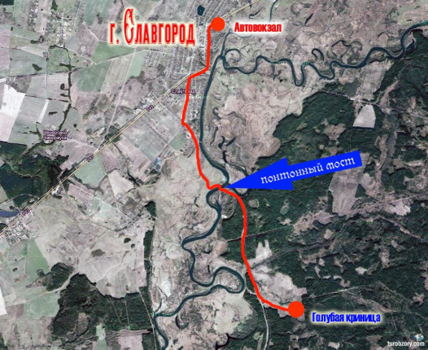
На востоке Беларуси, в Славгородском районе Могилевской области, находится самый крупный родник по объему поступления подземных вод на поверхность земли (родник восходящего типа) как в Беларуси, так на Восточно-Европейской равнине ‒ «Голубая криница». Родник расположен в 8 км на юг юго-восток от г. Славгород, на левобережье реки Сож.

Slide 3
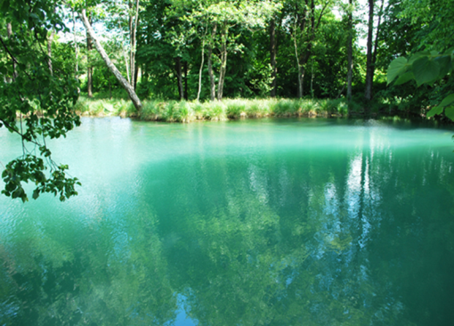
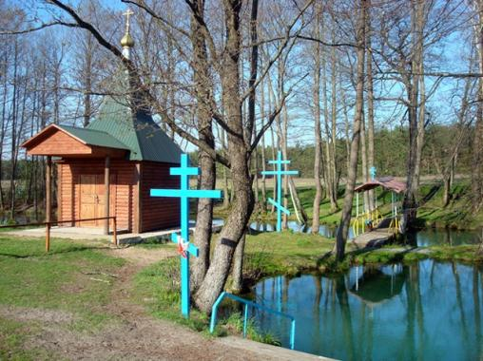
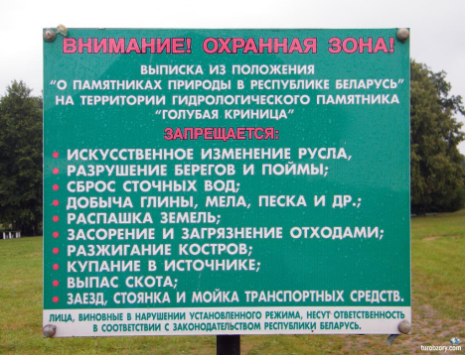
На картах Могилевской губернии конца XIX и начала XX веков родник именовали «Синий колодец». С древнейших времен Синий колодец почитается в народе как святой и целебный. Когда-то здесь находилась д. Клины, но после чернобыльской аварии её отселили, а криница осталась.

Slide 4
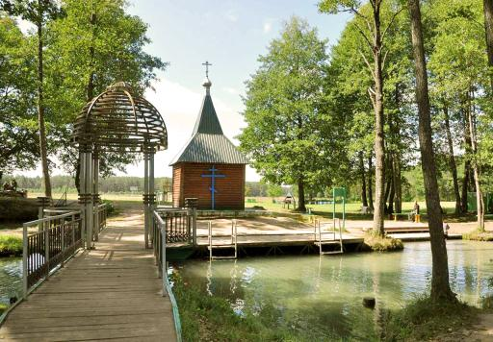
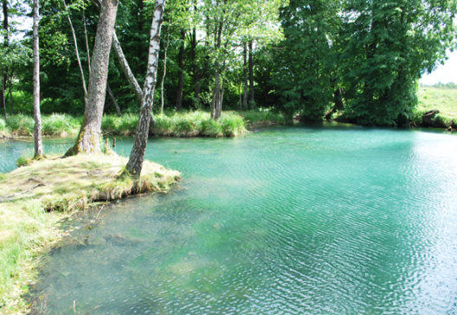
Родник располагается в пределах Оршанско-Могилёвской равнины. Согласно тектонического районирования, родник находится на Оршанской впадине. А согласно геоморфологического ‒ в пределах Костюковичской моренно-водно-ледниковой равнины с краевыми ледниковыми образованиями области равнин и низин Предполесья . Источник расположен в долине реки Сож, в средней части первой надпойменной террасы. По направлению движения подземных вод к их выходу на поверхность земли, родник является восходящим. Вода источника выходит на поверхность с глубин 100 – 200 м, где она циркулирует в толще писчего мела.

Slide 5
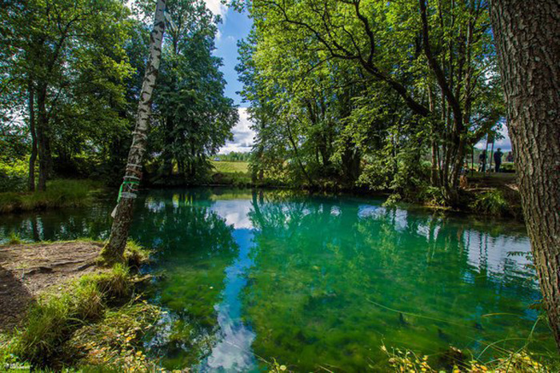
Коренные породы, представленные мергельно-меловыми породами, залегают на минимальных отметках (50 - 60 м). Разгрузка происходит из вод сеноманского водоносного горизонта (K₂s). Воды карстового происхождения. Коренные породы перекрыты породами среднеплейстоценового сожского возраста (Q₂sz), мощность которого составляет 20 – 40 м.
Глубина родниковой ванны достигает 2 м. Выход подземных вод расположен на глубине 2,5 м. Около выхода вод в радиусе 3 м донные отложения представлены карбонатными глинами. Дебит родника составляет 60 л/с (5000 м³/сут).

Slide 6
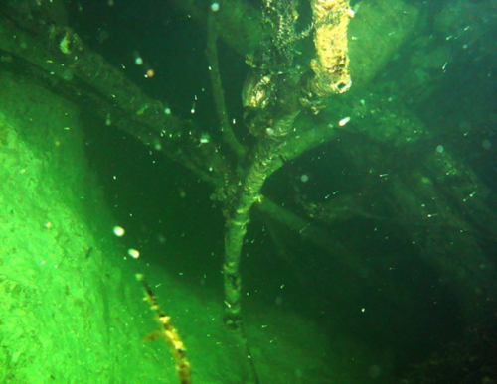
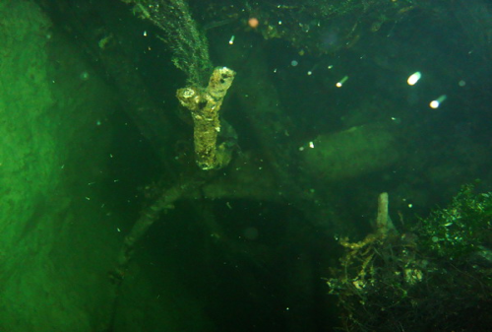
Выход подземных вод расположен в северо-западной части водоёма
на глубине 2,5 м и представляет собой вертикальную шахту круглой формы (диаметром 1,2 – 1,3 м). Стенки шахты сложены карбонатами.
Вход в шахту осложнен корнями и ветками деревьев.

Slide 7
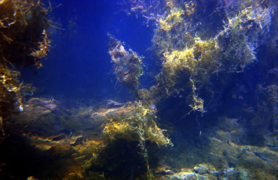
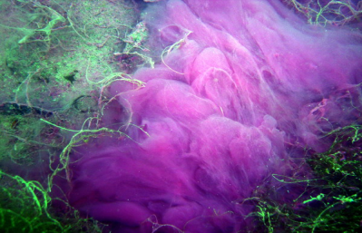
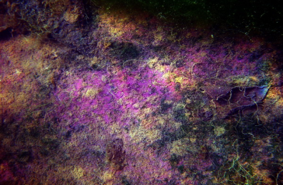
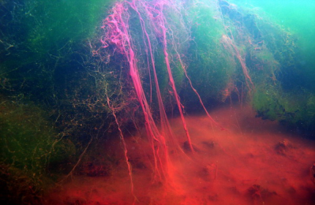
Дно родника покрыто нитчатыми водорослями и колониями пурпурных бактерий. Около выхода подземных вод произростает красовка прудовая. Из беспозвоночных в родниковой ванне и ручье отмечены личинки ручейников (Trichoptera), личинка поденки (Ephemeroptera), водяной ослик (Asellus aquaticus), полоскун бороздчатый (Acilius sulcatus ) – водный жук.

Slide 8
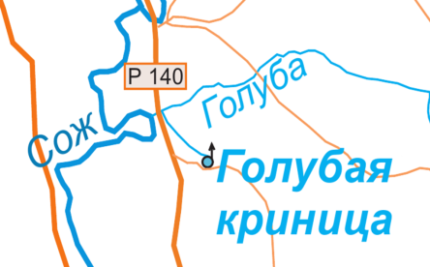
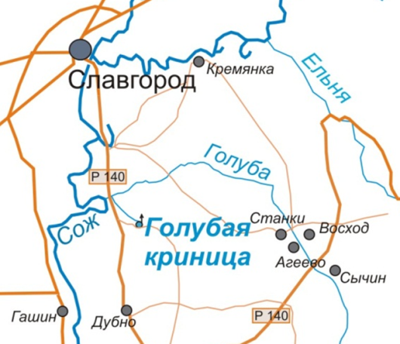
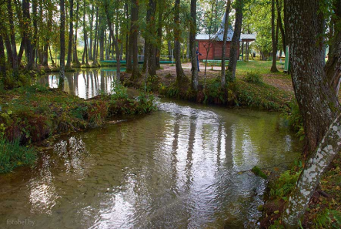
В северной части с родниковой ванны вытекает ручей. Его ширина составляет 3 – 8 м, глубины – 0,5 – 1 м. Скорость течения воды в ручье – около 0,4 м/с, на узких участках увеличивается до 0,7 м/с и более.
Ручей, исходящий с этого источника питает небольшую реку Голуба, которая впадает в Сож.

Slide 9
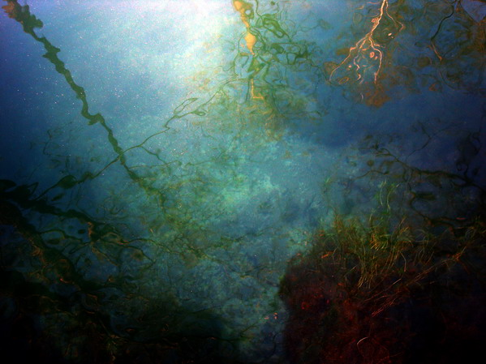
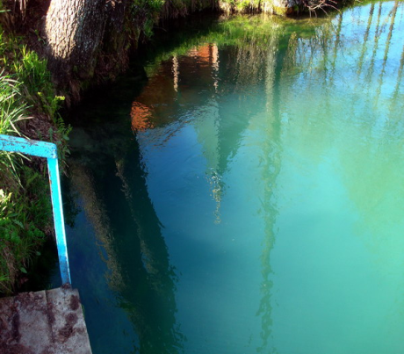
Вода в водоеме имеет голубовато-изумрудный цвет. По химическому составу вода родника относится к гидрокарбонатному классу кальциевой группы. Общая минерализация воды в роднике 180,6 мг/дм³. Активная реакция воды по водородному показателю слабощелочная рН = 7,6. Ионы, находящиеся в воде источника, располагаются в следующей последовательности: НСО₃⁻ > Са₂⁺ > Mg₂+ > SO₄⁻² > Cl⁻ > Na⁺ > K⁺. Температура воды 8 ⁰С (на время обследования 24.04.2008 г).

Slide 10
За 25 лет существенных изменений в воде источника не произошло (таблица). По данным института геохимии и геофизики АН Беларуси, родник может служить эталоном чистоты подземных вод.
Показатели | Значения показателей отбора проб |  |  | ПДК для питьевой воды
 | 03.11.1983 | 28.01.1997 | 24.04.2008
Гидрокарбонаты, НСО₃⁻, мг/дм³ | 125,7 | 124,5 | 128,1 | ‒
Кальций, Са₂⁺, мг/дм³ | 37,7 | 38,1 | 36,1 | ‒
Магний, Mg₂⁺, мг/дм³ | 3,2 | 3,7 | 4,8 | ‒
Натрий, Na⁺, мг/дм³ | 1,7 | 1,9 | 1,7 | ‒
Калий K⁺, мг/дм³ | 0,8 | 1,0 | 1,0 | ‒
Хлориды, Cl⁻, мг/дм³ | 1,2 | 3,6 | 3,2 | 350,0
Сульфаты, SO₄²⁻, мг/дм³ | 6,2 | 7,7 | 4,8 | 500,0
Железо общее, мг/ дм³ | 0,005 | не обн. | не обн. | ‒
Минерализация, мг/дм³ | 197,3 | 182,1 | 180,6 | 1000,0
Азот аммонийный, NH₄⁺, мг/дм³ | не обн. | не обн. | 0,02 | ‒
Азот нитритный, NO₂⁻, мг/дм³ | не обн. | – | 0,002 | 3,3
Азот нитратный, NO₃⁻, мг/дм³ | 1,3 | 1,85 | 0,85 | 45,0
Фосфаты, РО₄⁻³, мгР/дм³ | – | - | 0,051 | ‒
рН | 7,8 | 8,1 | 7,6 | 6,0 – 9,0

Slide 11
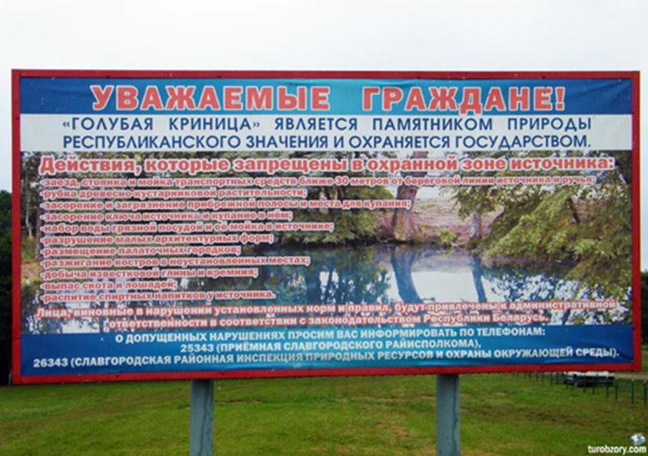
Родник «Голубая криница» утвержден в качестве гидрологического памятника природы республиканского значения в 1985 г.

Slide 12
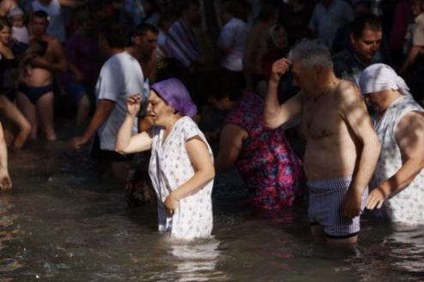
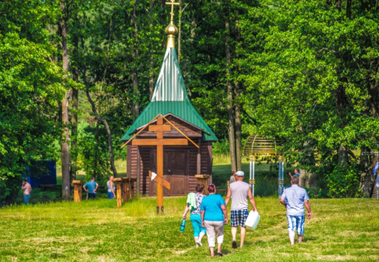
В настоящее время антропогенные нагрузки на родник «Голубая криница» складываются из следующих факторов: 1. Антропогенные нагрузки на экосистему родник испытывает в теплое время года. Ежегодно 14 августа на праздник Макковей собираются тысячи паломников из Беларуси и России. Голубая криница – то место, где по легенде в 988 году славянское племя радимичей приняло крещение. По поверьям вода источника помогает от разных болезней. 2. Прилегающая к нему территория в настоящее время является зоной отдыха.

Slide 13
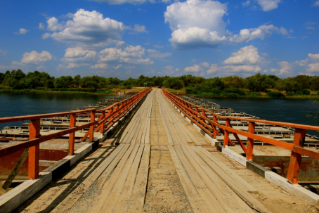
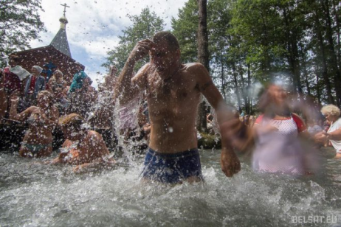
Добраться до криницы на машине несложно. В отельные дни возможно доехать и на автобусе. В Центре Славгорода рядом с центральным рынком есть перекресток с указателем на криницу. Дорога от Славгорода до криницы гравийная. Через реку Сож перекинут пантонный мост с деревянным покрытием, зимой его убирают. Но добраться до криницы зимой возможно, т.к. лёд в районе пантона искусственно наращивают. Перед криницей отведено огромное поле для парковки транспорта.
Ниже по течению в ручье есть купель, где можно искупнуться в живой воде, а для тех, кто не в состоянии полностью погрузиться в ледяную воду, можно просто пройти по ручью. По преданию нужно перейти ручей туда-обратно три раза. Ноги после этого леденеют и кажется, что стоять уже не в силах. Ощущения непередаваемы и незабываемы! В ручье под слоем песка есть глина, но из-за огромного потока паломников ее добывать запрещается.

Slide 14
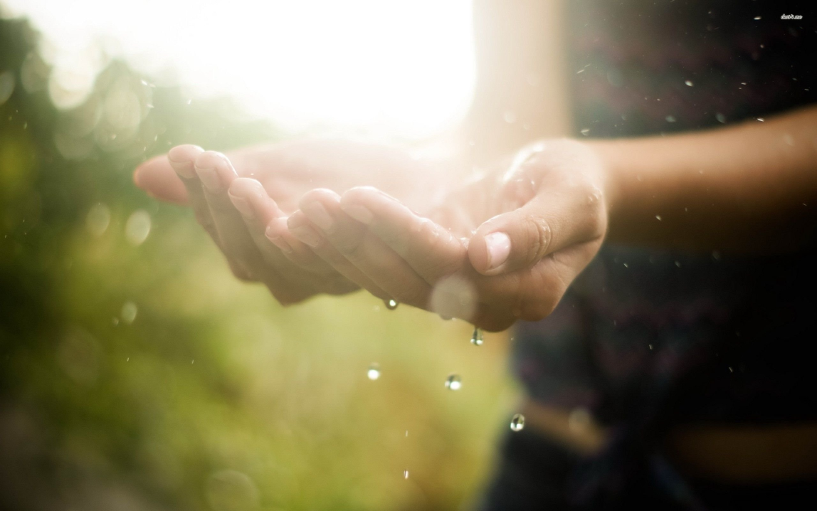
Спасибо за внимание!

